Slide 1
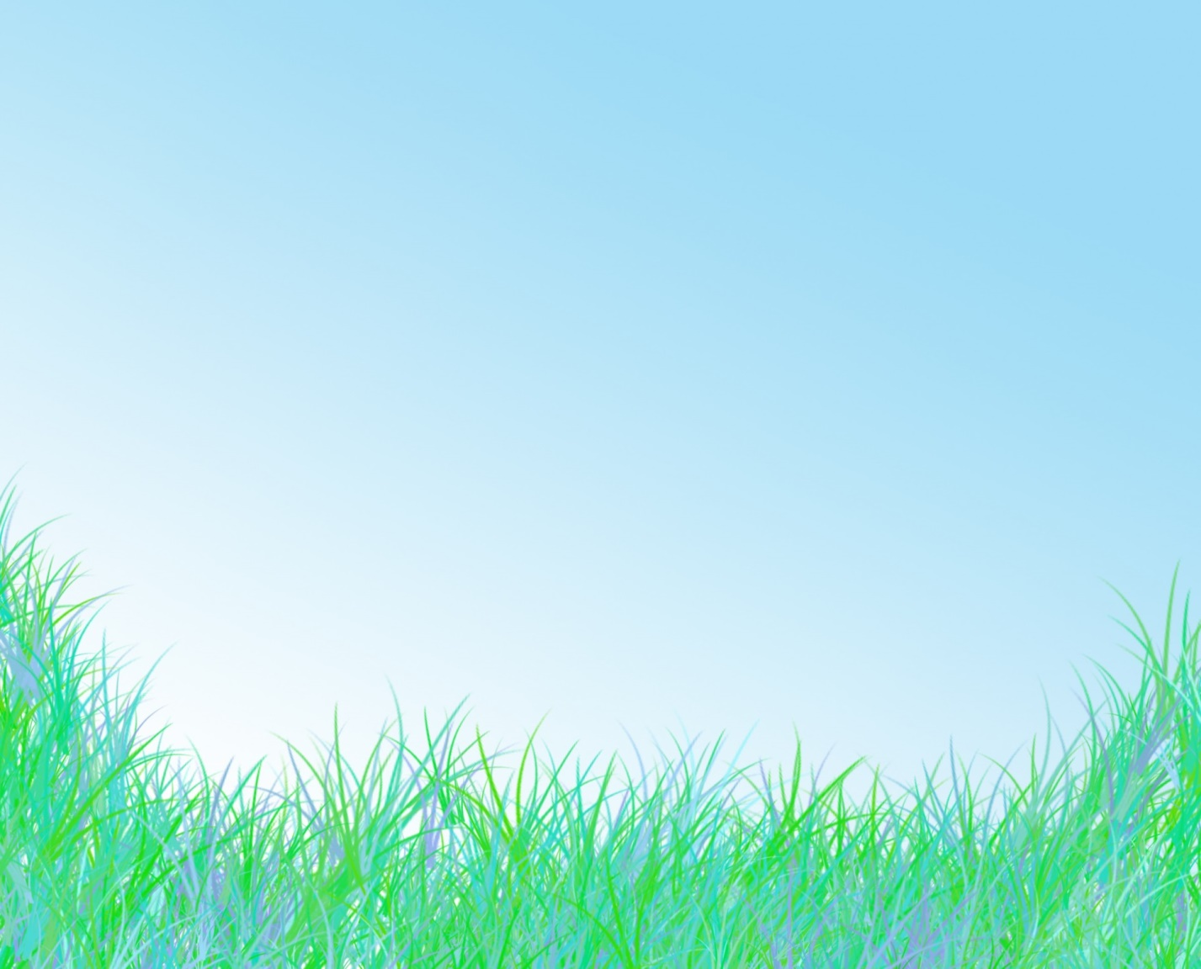
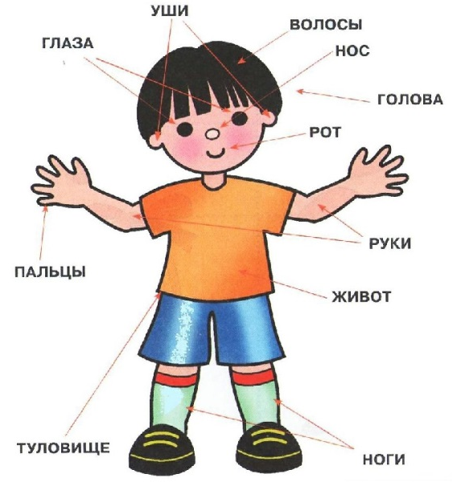

Здравствуйте, дорогие ребята!
Эта неделя посвящается спорту. А чтобы заниматься спортом, нам необходимо знать как устроен человек.
- И сегодня мы с вами немного поговорим, о том, как устроено тело человека.

Slide 2
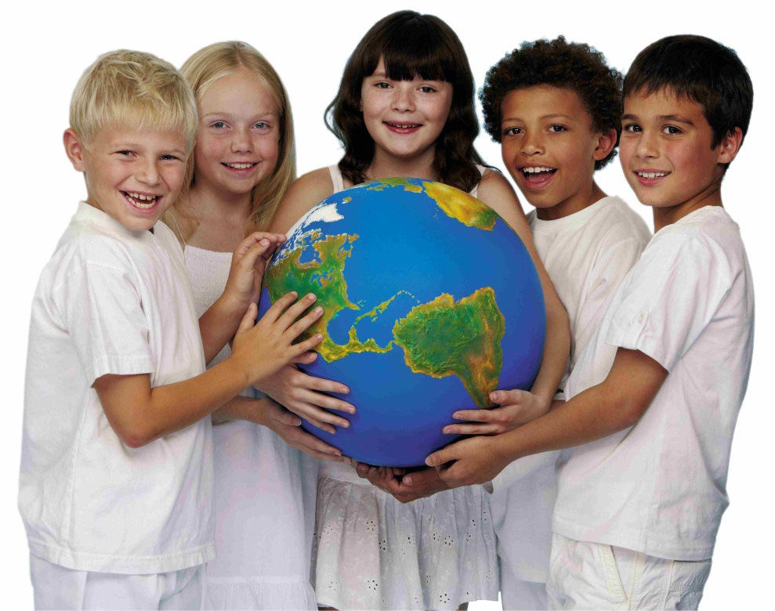

- Все люди разные. Каждый из вас единственный и неповторимый. И нигде на всей нашей огромной земле не найдется точно такого же мальчика или девочки.

Slide 3
- Но есть и много общего у нас с вами.
⃰ Чтение стихотворения сопровождается показом называемых частей тела.
Есть на пальцах наших ногти
На руках - запястья, локти.
Темя, шея, плечи, грудь
И животик не забудь.
Есть колени, есть спина,
Но она всего одна.
Есть у нас на голове
Уха два и мочки две.
Брови, скулы и виски,
И глаза, что так близки.
Щеки, нос и две ноздри,
Губы, зубы – посмотри!
Подбородок под губой.
Вот что знаем мы с тобой!

Slide 4
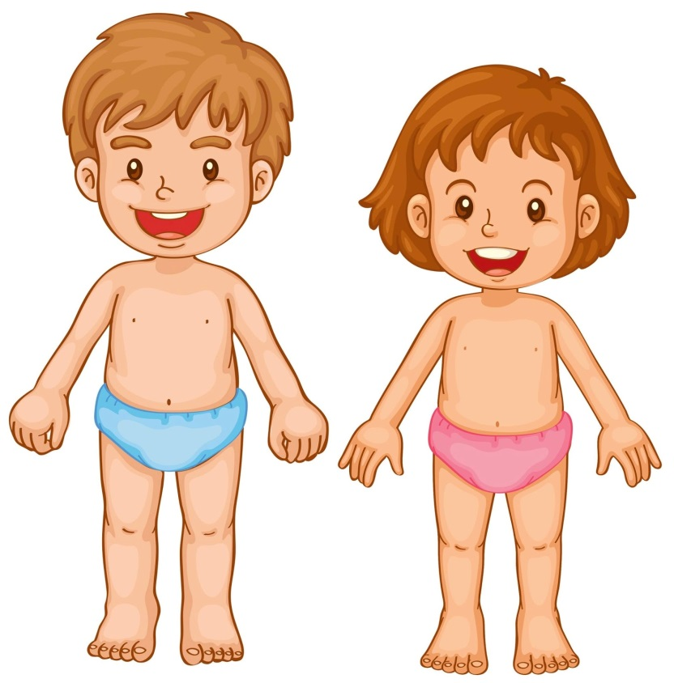
- Какими же возможностями, обладает тело человека?

Slide 5
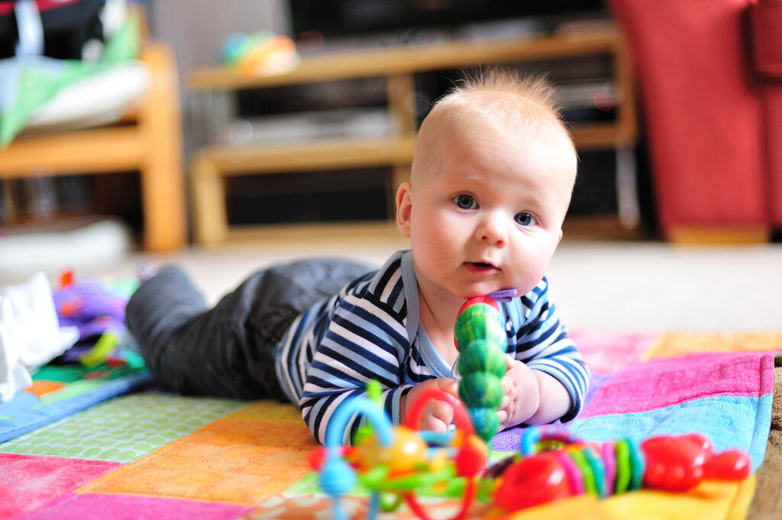
- Когда вы родились и были младенцами, ваше тело было непослушным: вы не умели сидеть, стоять, ходить. Вы не могли даже взять в руки игрушку.

Slide 6
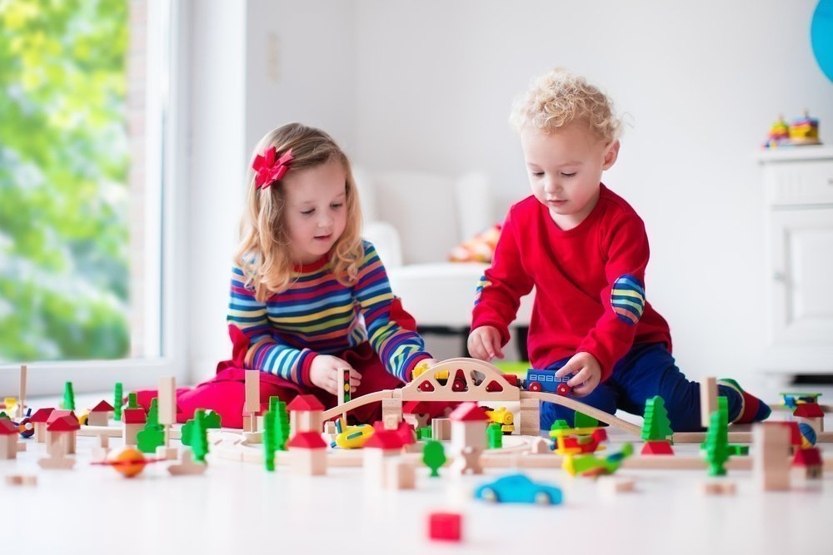
- Но вы росли и становились старше, из беспомощных младенцев превратились в сильных и умелых детей.

Slide 7
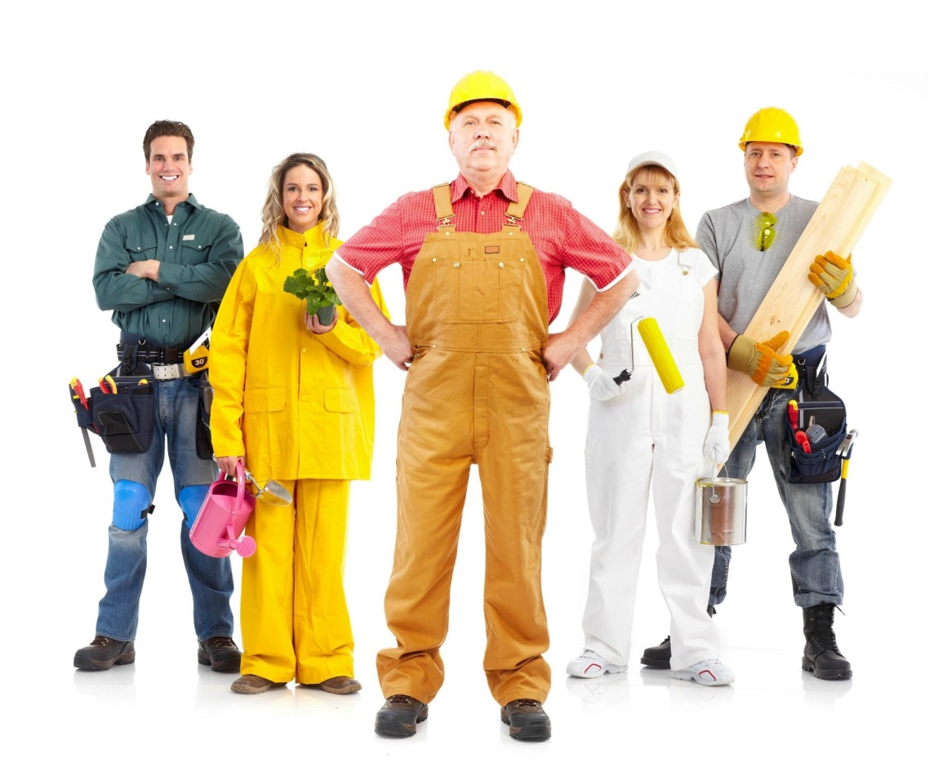

- Когда вы станете взрослыми, то будете уметь еще больше.

Slide 8
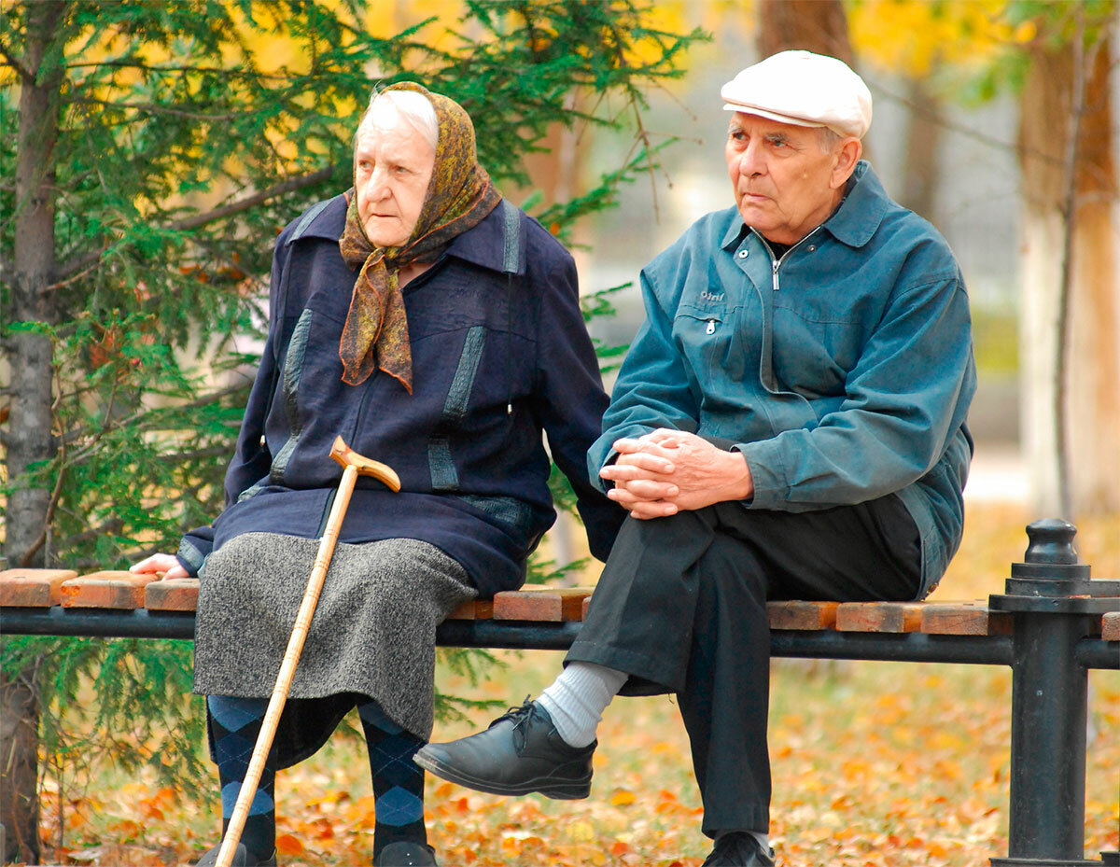
- А к старости тело как бы изнашивается и снова становится слабым. Старикам тяжело долго стоять и носить тяжести. Вот почему мы уступаем им место в транспорте и помогаем носить сумки

Slide 9
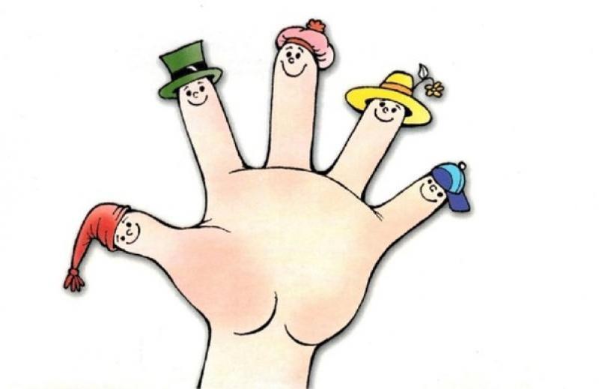
Пришло время сделать пальчиковую гимнастику «О левой и правой руке»

Slide 10
Смотрите-ка, вот две руки: Правая и левая! | (вытягиваем руки вперед, показывая)
Они в ладоши могут бить – И правая, и левая! | (хлопаем в ладоши)
Они мне могут нос зажать – И правая, и левая! | (по очереди зажимаем нос правой и левой рукой)
Ладошкой могут рот прикрыть - И правая, и левая! | (прикрываем рот той и другой)
Дорогу могут показать – И правая, и левая! | (показываем направление то правой, то левой рукой)
В носу умеют ковырять – И правая, и левая! ( | имитируем ковыряние в носу по очереди каждой рукой)
А если кто-то завопит, И правая, и левая Помогут уши мне заткнуть! | (затыкаем уши)
С руками я всегда дружу – И с правою, и с левою! | (дружеское рукопожатие)
И могут ласковыми быть И правая, и левая! | (вытягиваем руки вперед, показывая)
Обнимут вас, ко мне прижмут – И правая, и левая! | (обхватываем себя руками – “обнимаем”)

Slide 11
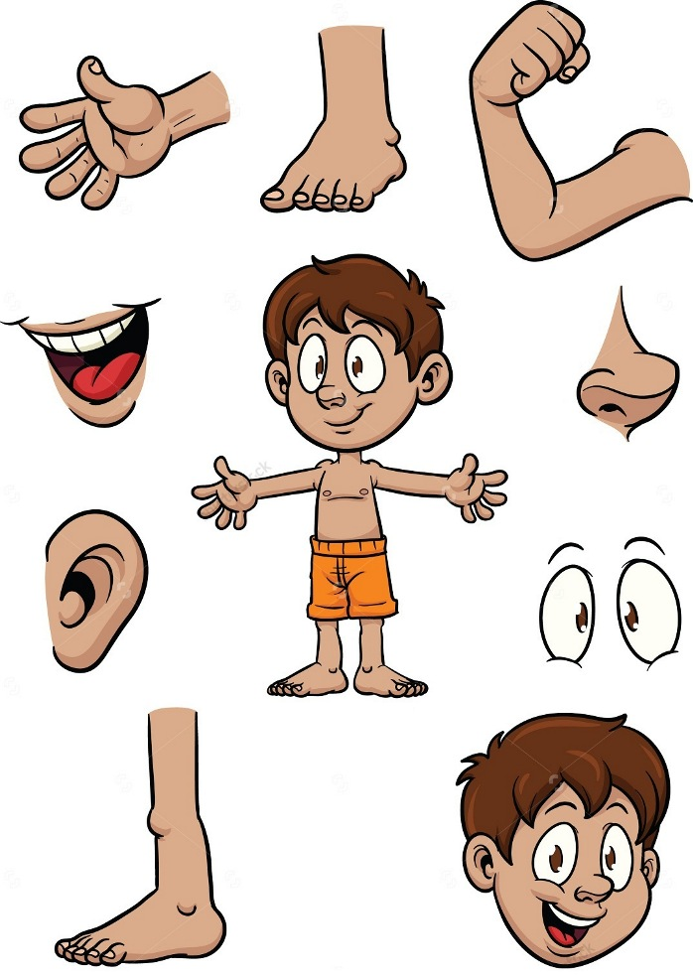
- А теперь, давайте поиграем в игру «Скажи, зачем нужны нам эти части тела».

Slide 12
Два брата в разлуке
Скучают друг о друге,
А сойдутся вместе –
Сердятся и хмурятся.
Не сеют, не сажают,
А сами вырастают.
Между двух светил в середине я один.
Под горой –дыра,
А в дыре -отряд,
Войны смелые,
Ровные и белые.
ЗАГАДКИ
Два капустных листа —
Соседи на тыкве…
Стоят два брата,
Кафтаны из бархата,
Красные наряды,
Живут рядом,
То сойдутся,
То разойдутся,
Жарко обнимутся –
Крепко подерутся
Двое белых лебедей –
У каждого по пять детей.
Есть у меня работники,
Во всём помочь охотники.
Живут не за стеной –
День и ночь со мной:
Целый десяток
Верных ребяток!
Одна другой касается –
ХлопОк получается

Slide 13


Ну вот и пришло время для заданий!

Slide 14
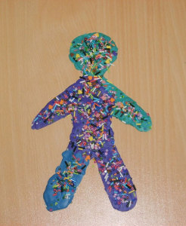
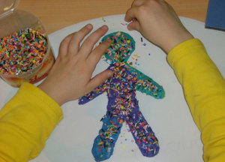
№1.
Творческое задание
«Клетка раз, клетка два – получились ты и я».
Вам понадобится: контурное изображение фигурки человека, пластилин, бисер разных цветов и размеров, крашеное пшено, крупы, присыпка для кондитерских изделий и т.д. (на ваше усмотрение)

Slide 15
№2. Чтение художественной литературы.
- А, чтобы побольше узнать о строении человека, предлагаю вам и вашим родителям почитать «Сказки о человеческом организме».
Ссылка: https://nsportal.ru/user/664283/page/detyam-o-tele-cheloveka-skazki-o-chelovecheskom-organizme

Slide 16
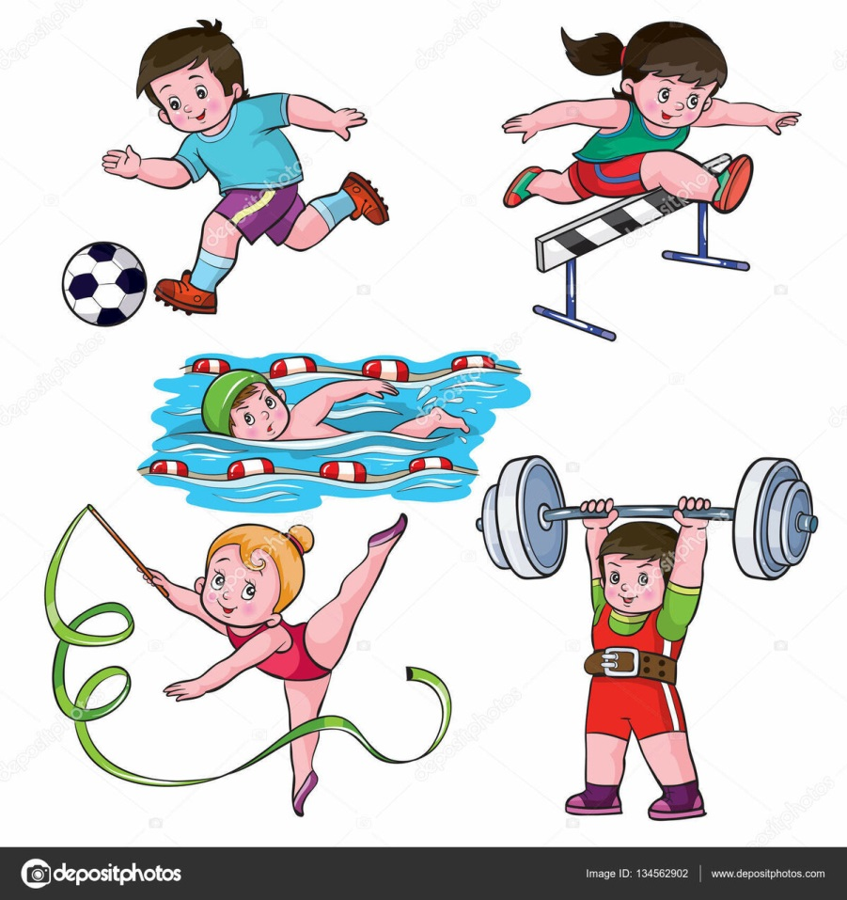
Родителям рекомендуется:
- Продолжать развитие начальных представлений о некоторых видах спорта.
- Обогащать и уточнять словарь по теме.
- Учить различать и правильно называть виды спорта.
- Установить простейшие взаимосвязи между видом спорта и его атрибутами.

Slide 17
Режим дня.
Постарайтесь, чтобы ребёнок встал не позднее 9.00. Если вы хотите с ним позаниматься, помните, что для умственных занятий лучше всего подходят утренние часы с 10.00 до 12.00. Необходимо переключать ребёнка с одного вида деятельности на другой, длительность занятий должна составлять 25-30 минут.
Точно соблюдайте время приёма пищи. Питание ребёнка должно быть щадящим по способу приготовления и химическому составу (ограничение жареного, солёного, специй, пищевых добавок). Соблюдайте интервалы между приёмами пищи 3,5-4 часа. Не допускайте перекусов (печенье, конфеты, сладости, газировка). При несоблюдении интервалов нарушается нормальная желудочная секреция, снижается аппетит.
В конце дня ограничьте физическую, умственную и эмоциональную активность. Перевозбуждение отрицательно влияет на сон. Не забывайте, что ребёнок не должен находиться у телевизора и компьютера более 15-20 минут, позаботьтесь о здоровье своего малыша.
Несоблюдение режима дня отражается на состоянии ребёнка: наблюдается повышенная возбудимость, или наоборот – утомлённость, вялость, ребёнку хочется подольше поспать днём.
Старайтесь соблюдать режим в выходные дни.
Не забывайте, что режим – это здоровье вашего ребёнка!
Родителям рекомендуется:

Slide 18
Спасибо за внимание!
Будьте здоровы!

